Slide 1
TALLER 14
Creo un Collage
23-09-2024
5°Básico

Slide 2
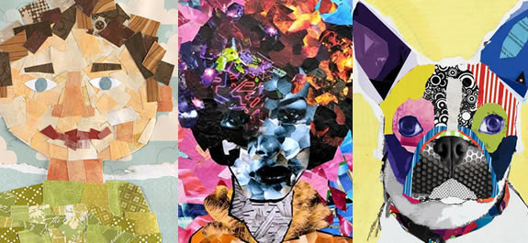
Recuerdas los collage, observa estos ejemplos.

Slide 3
Realiza tu propio collage en tu cuaderno, utiliza los papeles lustres para darle el color.

